Slide 1
故事提問機
國資圖班級工作坊教案

Slide 2
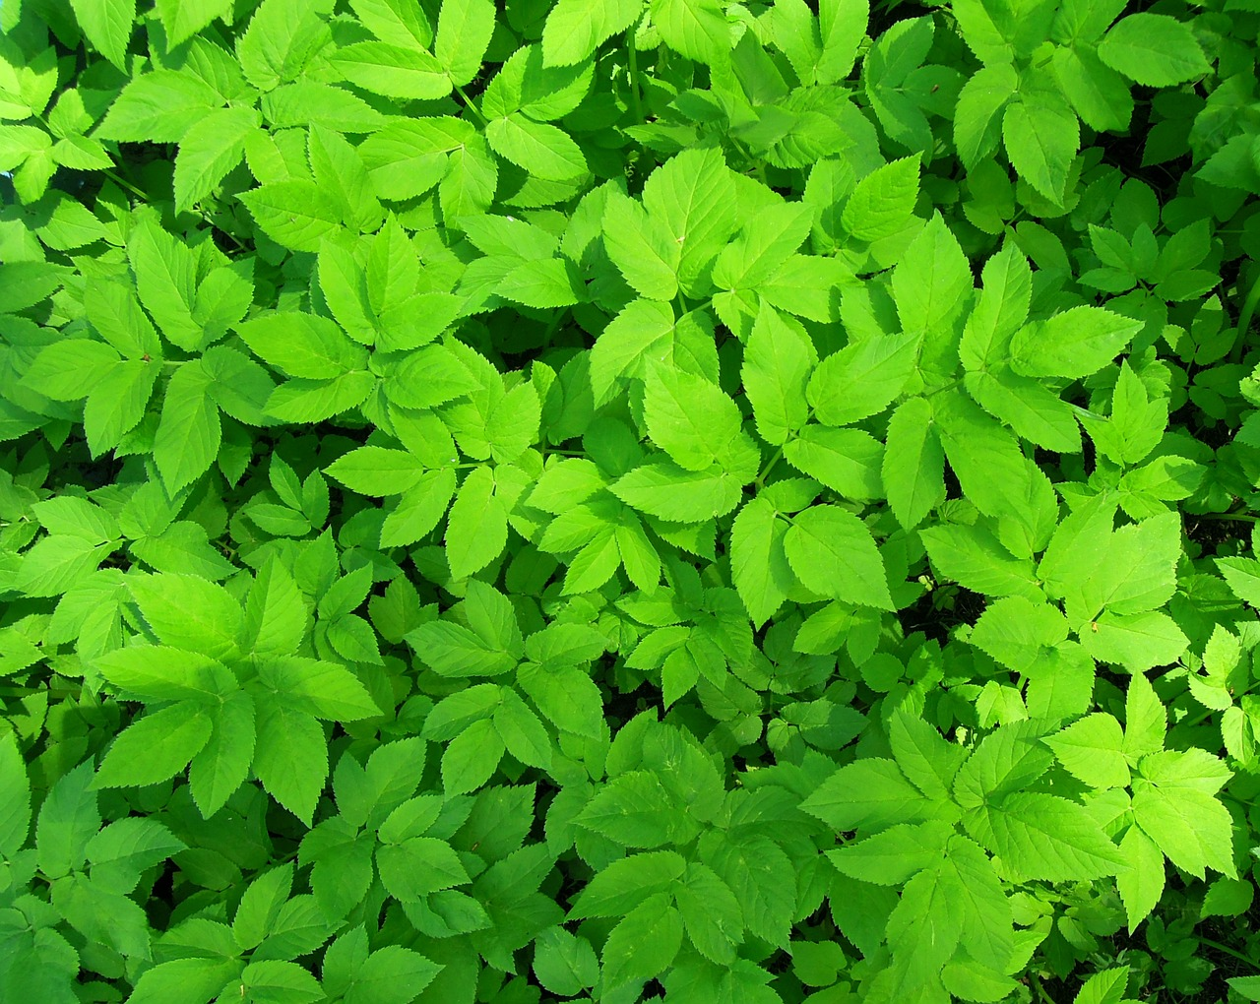
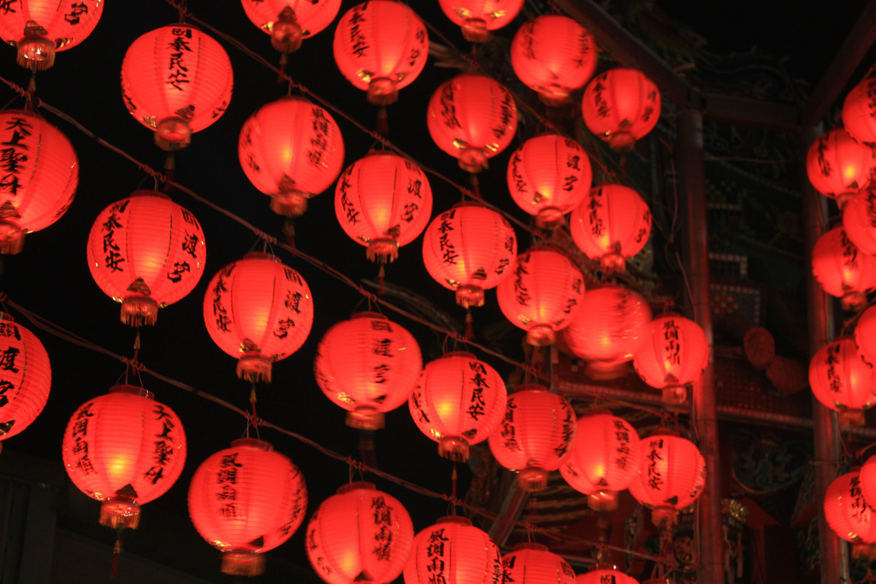
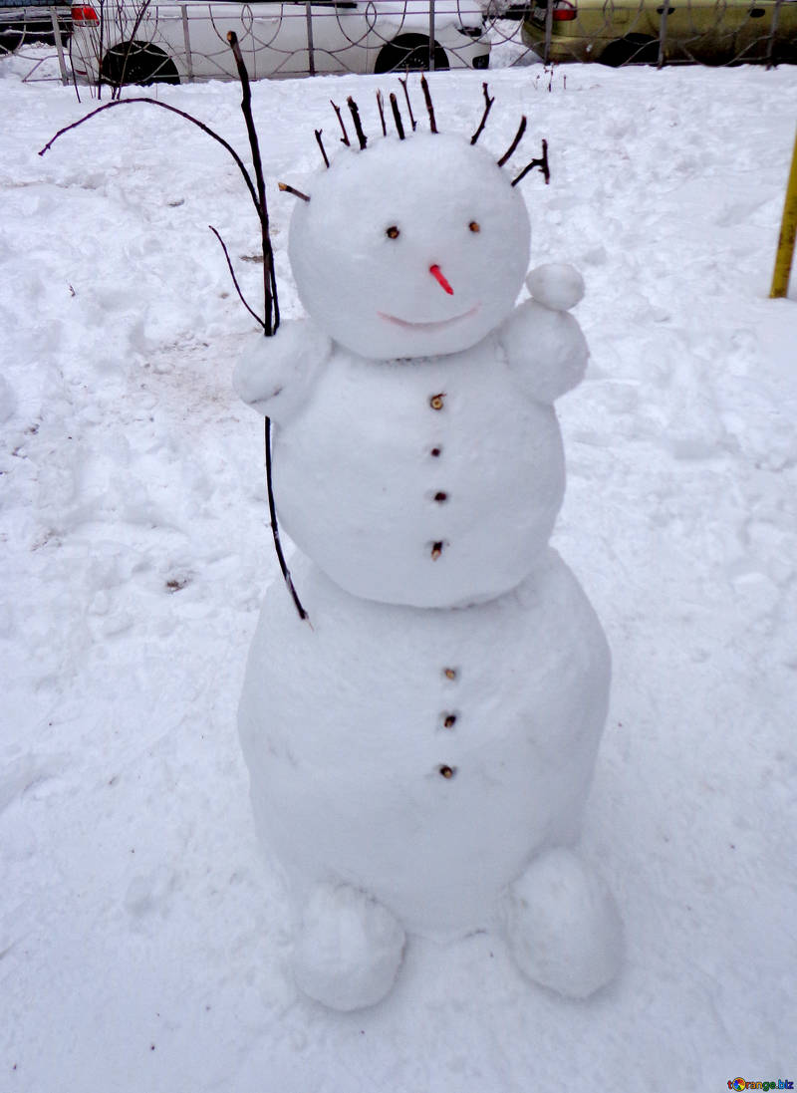
請選出一張適合這首詩的圖畫。
1
2
3
圖片來源： https://goo.gl/xs1Cw6
圖片來源： https://goo.gl/5HGhDz，
Kronis拍攝
圖片來源： https://torange.biz/cn/snowman-43056
雲是白的，牛奶是白的，
粉筆是白的，梅花是白的，
白白的雪可以堆個雪人呢！
童詩取自https://goo.gl/ghNLJn ，作者：蕭喬文

Slide 3
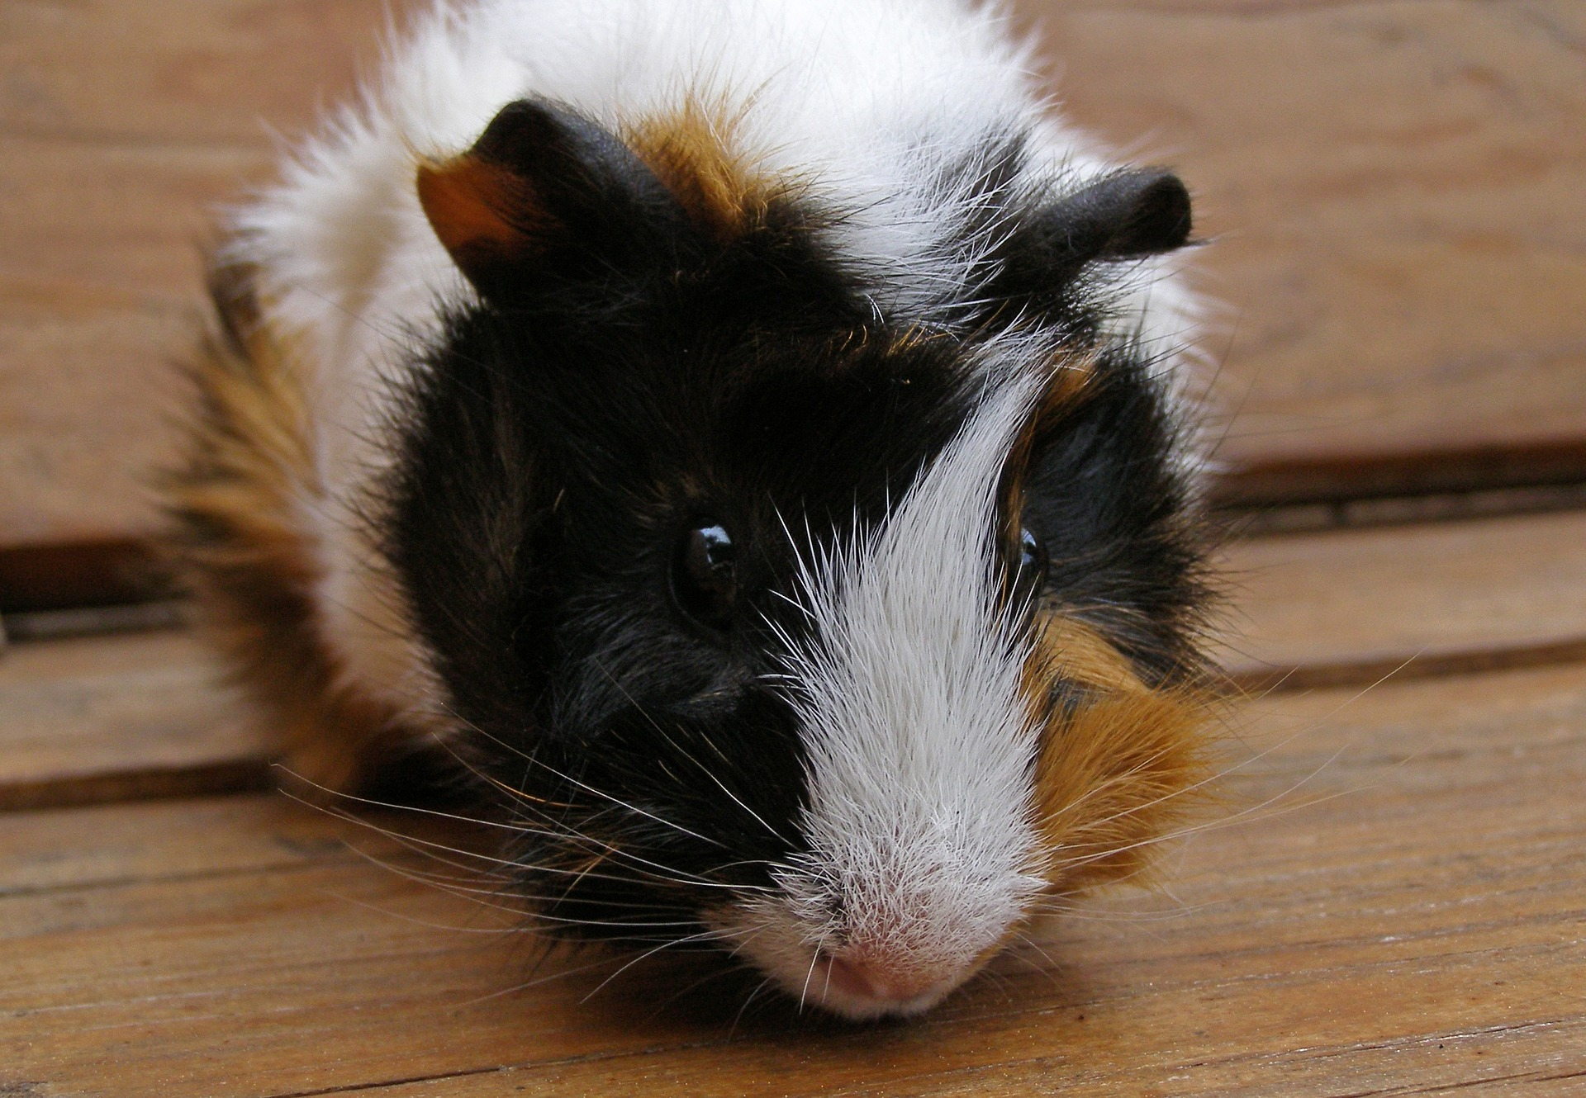
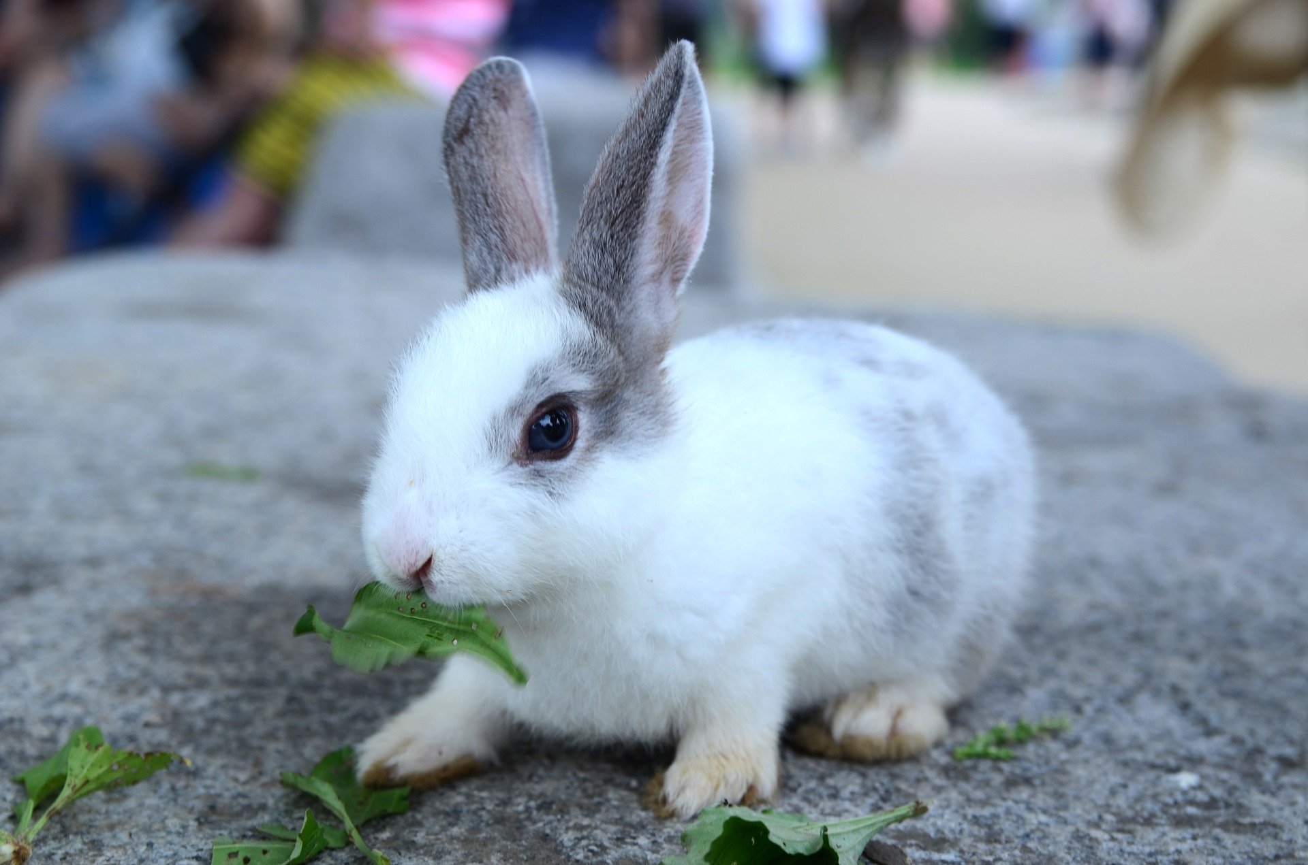
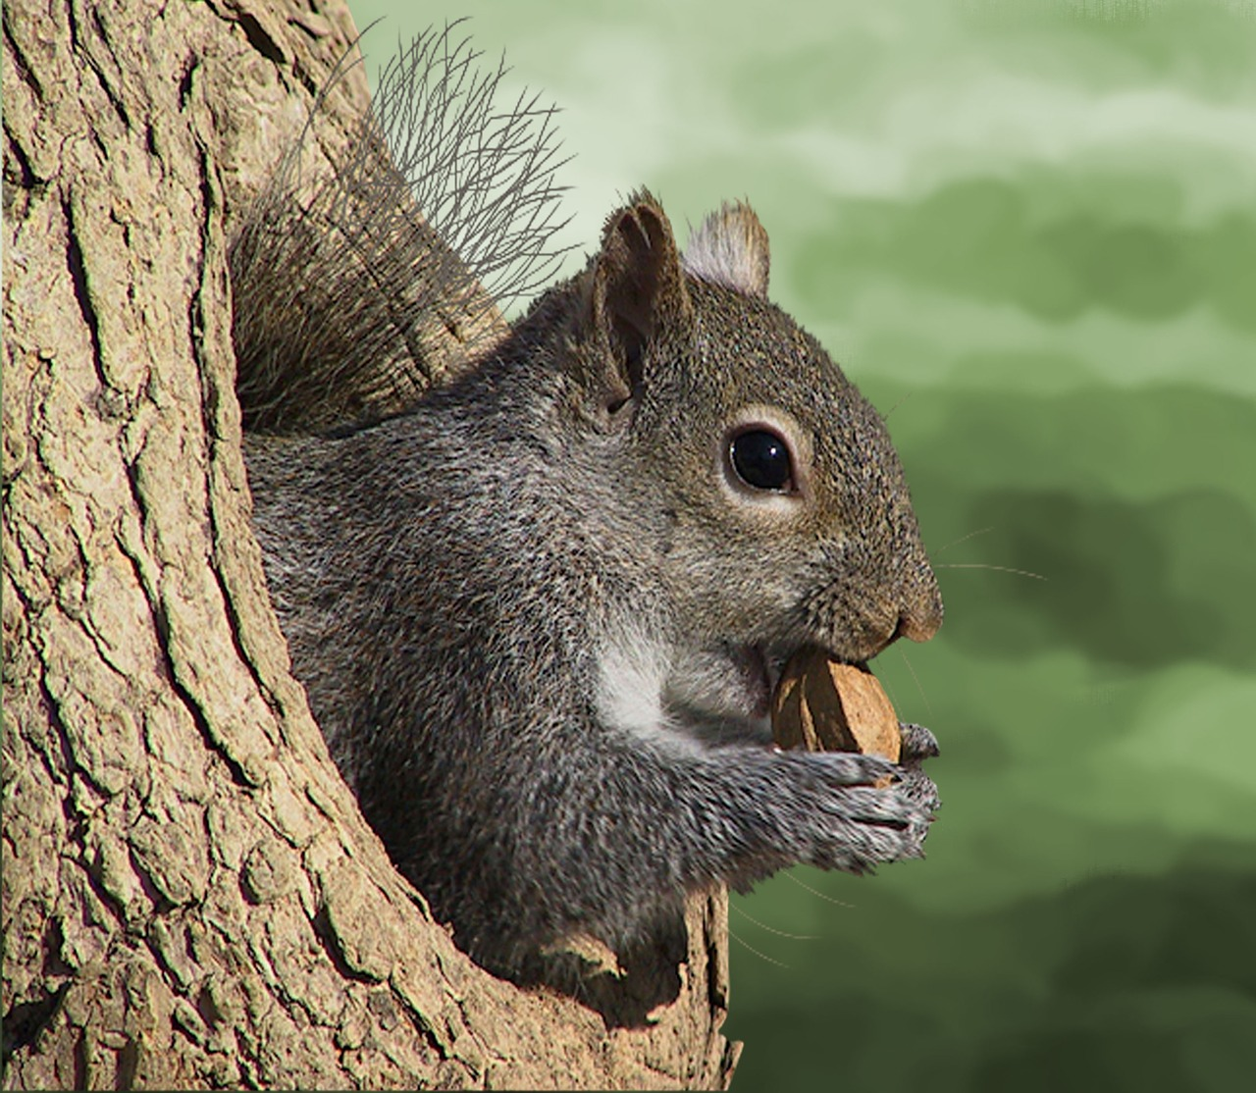
請選出一張適合這首詩的圖畫。
1
2
松鼠像個舞者，
一下跳到這裡，
一下跳到那裡，
活力真充沛！
松鼠像個試吃員
一下吃胡桃，
一下吃栗子，
一下又吃橡果。
難道你不怕吃壞肚子！
圖片來源：https://goo.gl/yTKvN3
圖片來源：ttps://goo.gl/WXHp5m
3
童詩取自https://goo.gl/XpPD14
作者：蕭喬文
圖片來源： ttps://goo.gl/WdjMbz

Slide 4
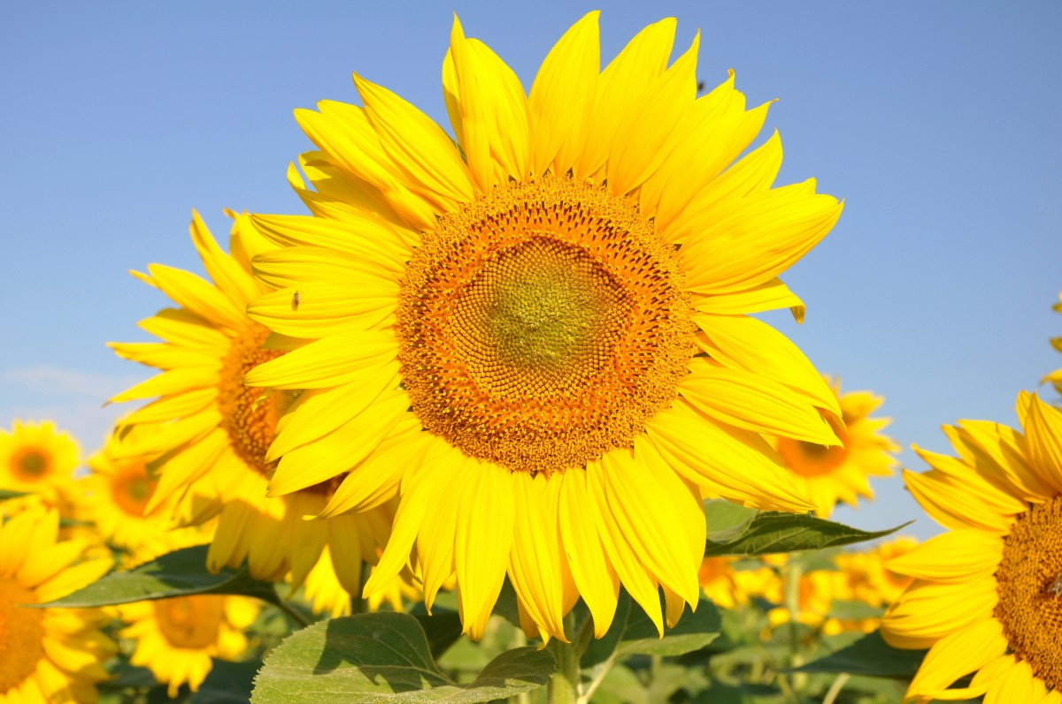
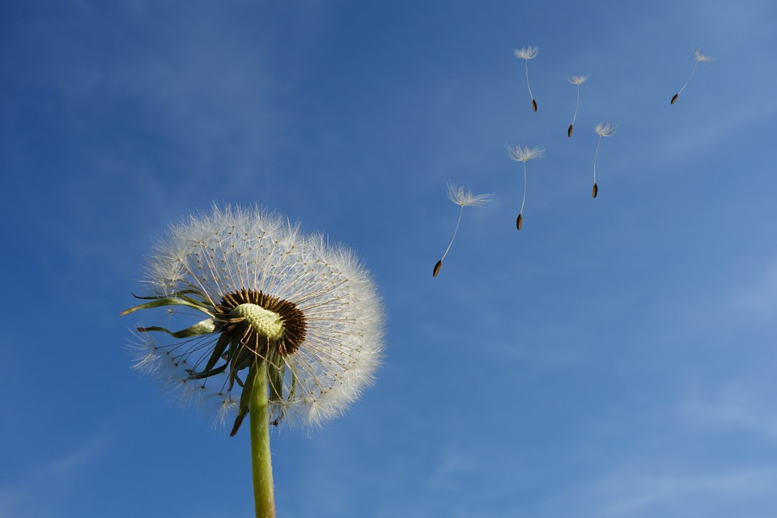
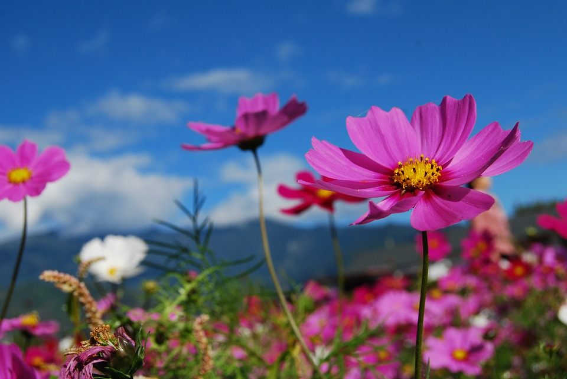
請選出一張適合這首詩的圖畫。
1
2
蒲公英，蒲公英
你像一位旅行家，
到各國各地去探險。
蒲公英，蒲公英，
你像一位小弟弟，
喜歡和太陽伯伯，風姐姐玩耍。
3
蒲公英，蒲公英，
你像一位季節小天使，
告訴我們夏天來臨了。
童詩取自https://goo.gl/Y7G9pb
作者：鍾曉楠
圖片來源：pixabay

Slide 5
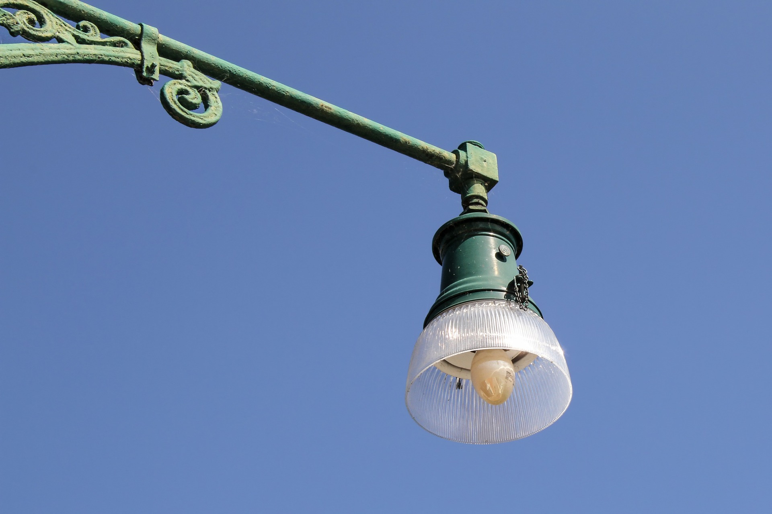
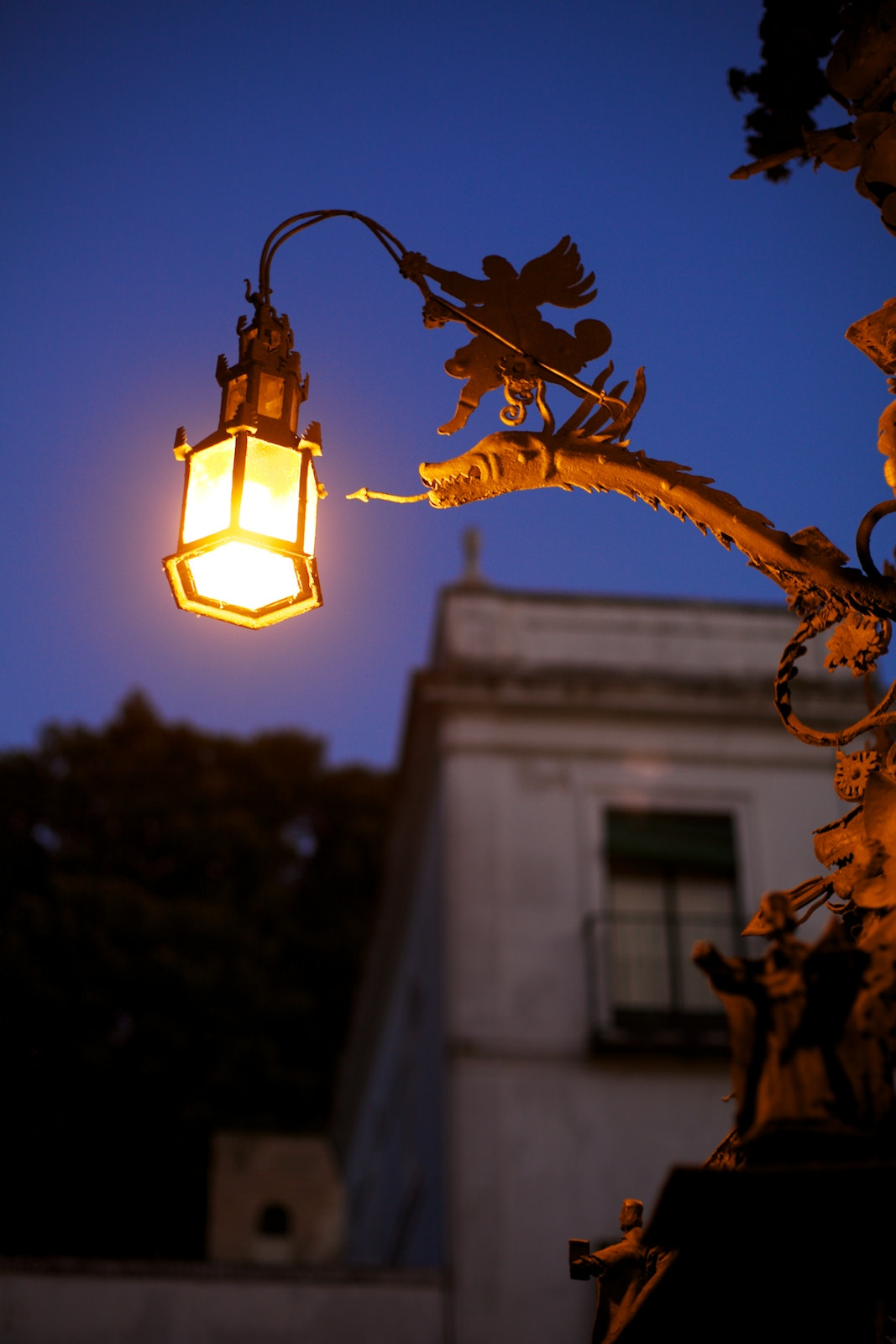
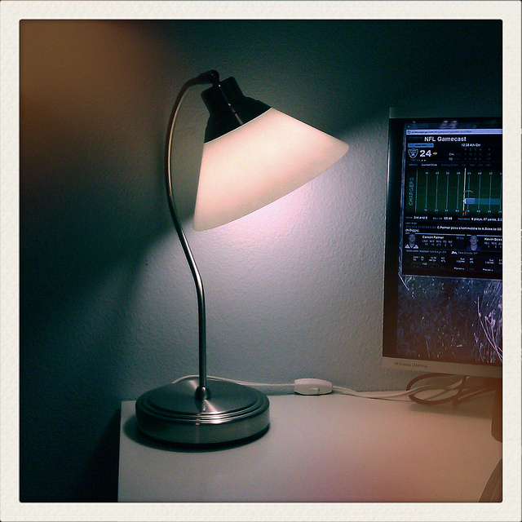
請選出一張適合這首詩的圖畫。
1
2
媽媽的愛，像暖暖包，
越摸越溫暖。
媽媽的愛，
像路燈，
把世界給照亮。
媽媽的愛，
像防火牆，
永遠保護我。
圖片來源： https://goo.gl/mLii9z
3
圖片來源： https://goo.gl/DWm66X，
randomix拍攝
童詩取自https://goo.gl/KVNpkS
作者：張益嘉
圖片來源： https://goo.gl/yjr49u ，
Brendan C拍攝

Slide 6
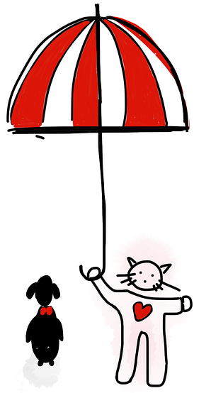
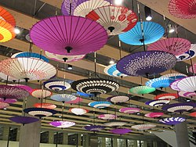
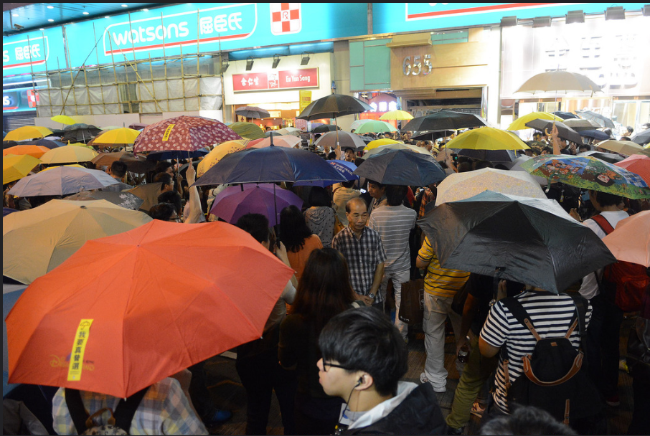
請選出一張適合這首詩的圖畫。
2
1
雨和傘是好朋友。
每當雨造訪大地時，
傘的家族就跑出來歡迎，
大街小巷都是傘。
頑皮的雨在大黑傘上大跳迪斯可，
熱情的雨吻著花傘姑娘，
愛忌妒的風吹來，
害花傘姑娘氣得翻臉。
圖片來源：wikipedia
圖片來源：pixabay
3
童詩取自https://goo.gl/VLcwPr
作者：康逸藍
圖片來源：flickr

Slide 7
文字工廠
猜猜看，這個故事可能在說什麼呢？

Slide 8
在世界的某個地方，
住在那兒的人們
幾乎都是不說話的。
那是一個文字工廠。

Slide 9
購買文字，吞下去，才能表達意思。
某些文字的價格，把其他的文字要來得貴。
說話是得花很多錢的。

Slide 10
貧窮的人怎麼辦呢？
在春天文字大拍賣，能用便宜的價錢買到一大袋。
垃圾堆也能找到沒人要的字。
天空偶爾也會漂浮一些文字。

Slide 11
今天，菲雷用網子捕抓到幾個字，
但是他不想在今晚把它們講出來，
因為他想保留給一個特別的人。

Slide 12
提問
針對故事中的問題，小朋友分組問出線索，
提出一個問題加 分。
問題限是非題。
直接猜中加 分。
1
2

Slide 13
今天，菲雷用網子捕抓到幾個字，
但是他不想在今晚把它們講出來，
因為他想保留給一個特別的人。
菲雷捕抓到的共有三個詞。其中兩個是灰塵、椅子。另一個是什麼詞呢？
那個特別的人是誰呢？

Slide 14
菲雷按了西貝兒家的門鈴。
他沒說：「早，今天好嗎？」，
因為他沒有這些字。
但他用微笑來代替。
西貝兒穿著紅櫻桃色的洋裝，
她也露出微笑。
但是菲雷發現西貝兒
後面還站著一個人─奧斯卡。

Slide 15
奧斯卡沒有笑容地
跟西貝兒講了一連串的話：
「我全心的愛著妳，我的西貝兒，
以後，我知道，我們將會結婚。」
菲雷聽到之後他很難過，
他沒有那麼多的錢去買文字，
他有的只有他網來的幾個字。
菲雷會如何表達他的心意呢？

Slide 16
西貝兒靜靜的注視著菲雷，
好像她也沒有
儲存到什麼話可以說。
西貝兒會如何表達她對菲雷的心意呢？

Slide 17
她慢慢地走向菲雷，
並溫柔地在他臉上親吻了一下。
菲雷只剩下一句話可說，
那是很久以前他在垃圾桶找到的。
他一直把他保留著，
想留到一個特別的日子，
而這個特別的日子
來臨了。
那句話有三個字，那是什麼話呢？

Slide 18
他直直的望著西貝兒，
說：再一次。

Slide 19
排出故事大意

Slide 20


3
4
1
奧斯卡對身穿紅櫻桃色洋裝的西貝兒說了一大串話，來表達他的愛意，但是他講話時都沒有笑容。
菲雷今天用網子捕抓到「櫻桃、灰塵、椅子」，想送給明天生日的西貝兒。
在文字工廠的國度裡，人們必須用錢購買文字，把文字吞下去之後才能說話。
2
5
貧窮的人只能到垃圾堆撿拾沒人要的文字，或是在發現天空中漂浮著文字時，趕快用網子捕抓。
西貝兒聽了菲雷的話，雖然這些話是沒有什麼意義的，但是因為他很誠懇，所以西貝兒很開心吻了他。

Slide 21
畫出故事大意
每組依拿到的故事大意字卡
畫出故事情節
計時 分鐘
8

Slide 22
總結
選擇適當的文字表達想法，讓每個字發揮價值。
如果不擅於言詞，真誠的態度可以補救。
投影片模板取自www.slidescarnival.com

